Slide 1
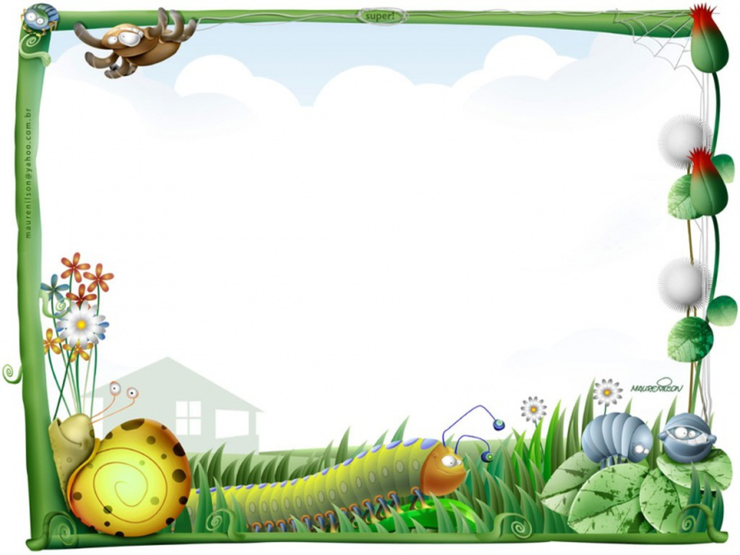
GIÁO ÁN
PHÁT TRIỂN THẨM MỸ
Chủ đề: Động vật
Đề tài: VĐMH: Đố bạn
Nghe hát: Con chim vành khuyên
Trò chơi: Ô cửa bí mật

Slide 2

Chào mừng các bạn
đến với chương trình
DOREMI

Slide 3
Bé tài năng
Bài hát yêu thích
Thử tài của bé

Slide 4

Bé tài năng

Slide 5

Bé tài năng

Slide 6


Bài hát được yêu thích nhất

Slide 7

Thử tài của bé

Slide 8




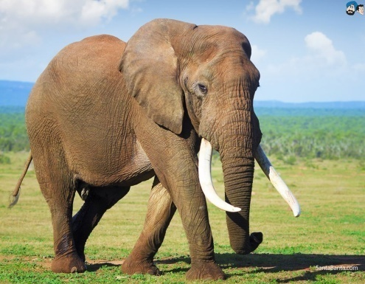
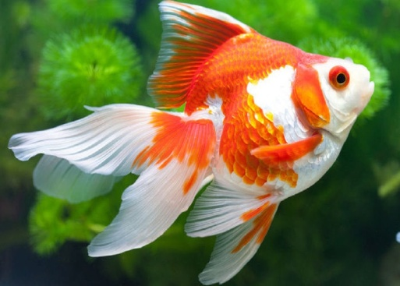
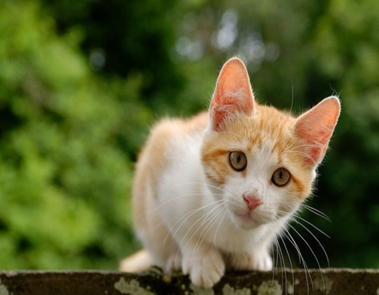
1
2
3
4
5
6

Slide 9
Tiết học của lớp B1 đến đây là kết thúc
xin kính chúc các vị đại biểu
luôn mạnh khỏe hạnh phúc

